Slide 1
致理資管系系友會
─服務學習
指導老師：曹祥雲 老師
小組成員：
資三C 林彥呈 10110350
資三C 潘宗延 10110326
資三C 吳勁廷 10110340
資三C 謝嘉桓 10110349
致理技術學院資管系期末專題報告第17組

Slide 2
服務學習
資管系
FB
系友

Slide 3
大綱
目的
過程
成果
未來
時程分工

Slide 4
目的

Slide 5
目的
1
2
3
4
更新通訊資料
建立社群平台
幫助系上發展
凝聚畢業系友
Notes:
更新通訊資料
建立社群平台
幫助系上發展
凝聚畢業系友

Slide 6
過程

Slide 7
過程三階段
電話訪問
FB搜尋
社團經營
範圍
日四技
第1屆~第9屆
共528位
Notes:
提到資料整理的步驟，及一些流程方法。

Slide 8
流程
電話訪問
社團經營
FB搜尋
資料整理
話術演練
電訪紀錄

Slide 9
成效
電話訪問
社團經營
FB搜尋
Notes:
利用數據、圖表，來表現。
此次服務過程通話總時數為13.5小時，此次電話訪問只撥打一輪。資料統計結果：取得資料91通、信箱再通知46通、未接137通、未開機39通、通訊資料錯誤125通、其他33通，總計471通。

Slide 10
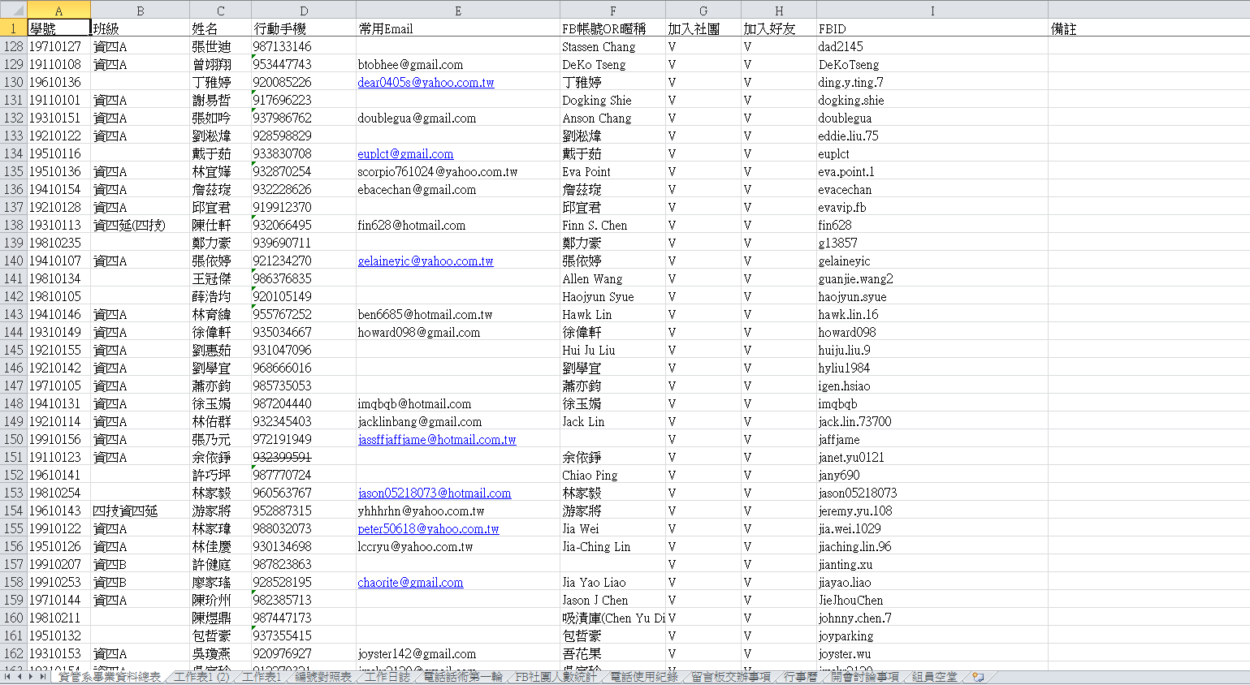
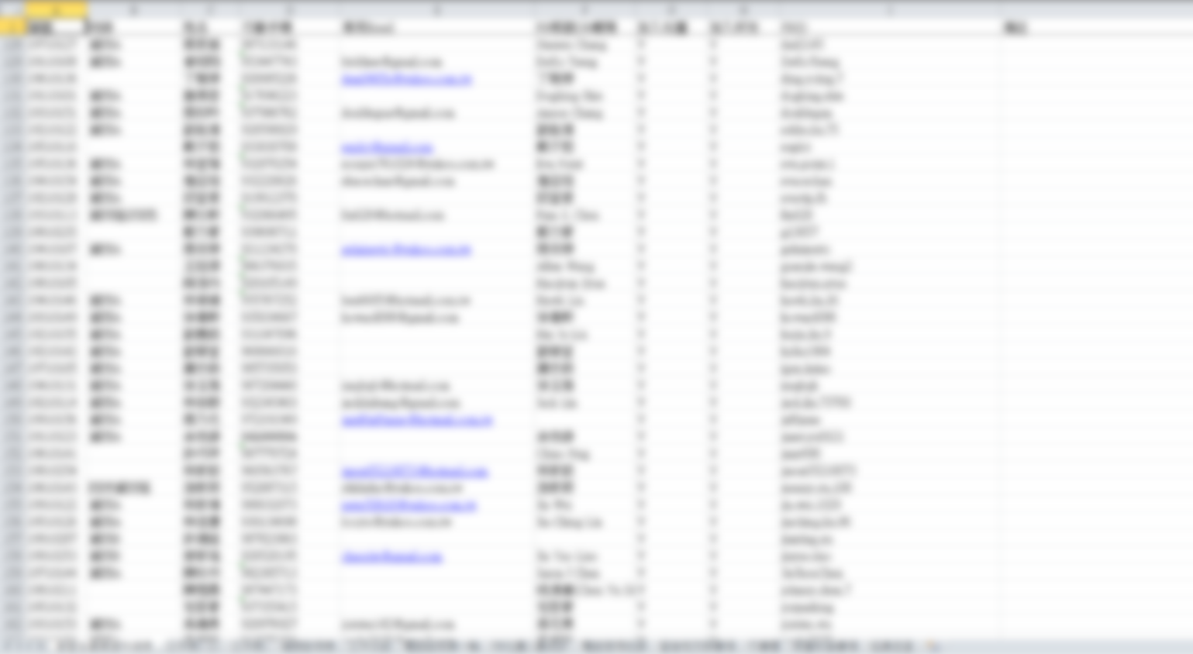
資料核對
電話訪問
社團經營
FB搜尋
Facebook暱稱
Facebook-ID
加入社團
加入好友
Notes:
利用我們總表來表現，excel截圖，記得擋黑塊。

Slide 11
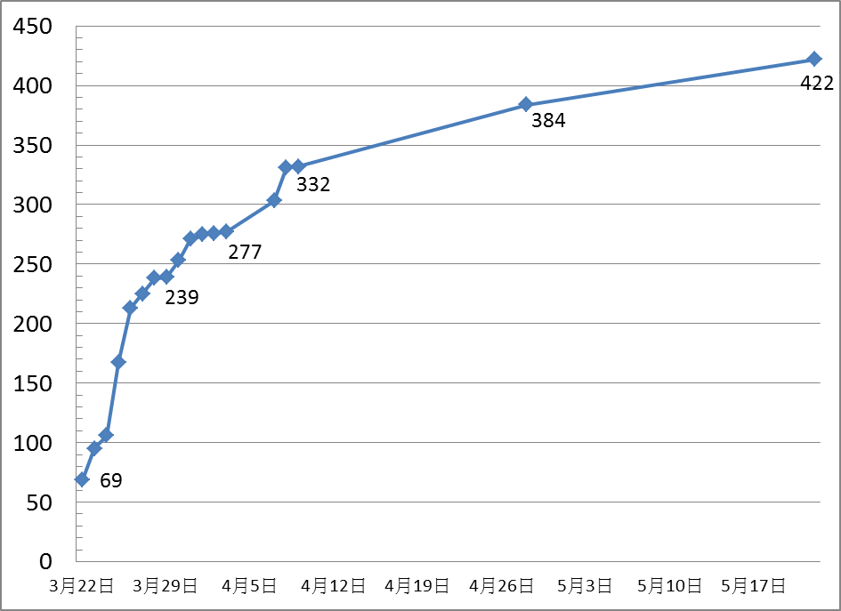
成效
電話訪問
社團經營
FB搜尋
電話訪問通知邀請階段
Notes:
人數成長曲線圖、能夠聯絡道的%數(用圓餅圖呈現)、

Slide 12
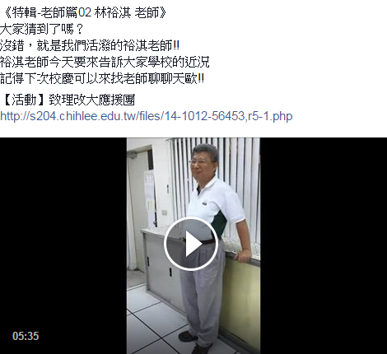
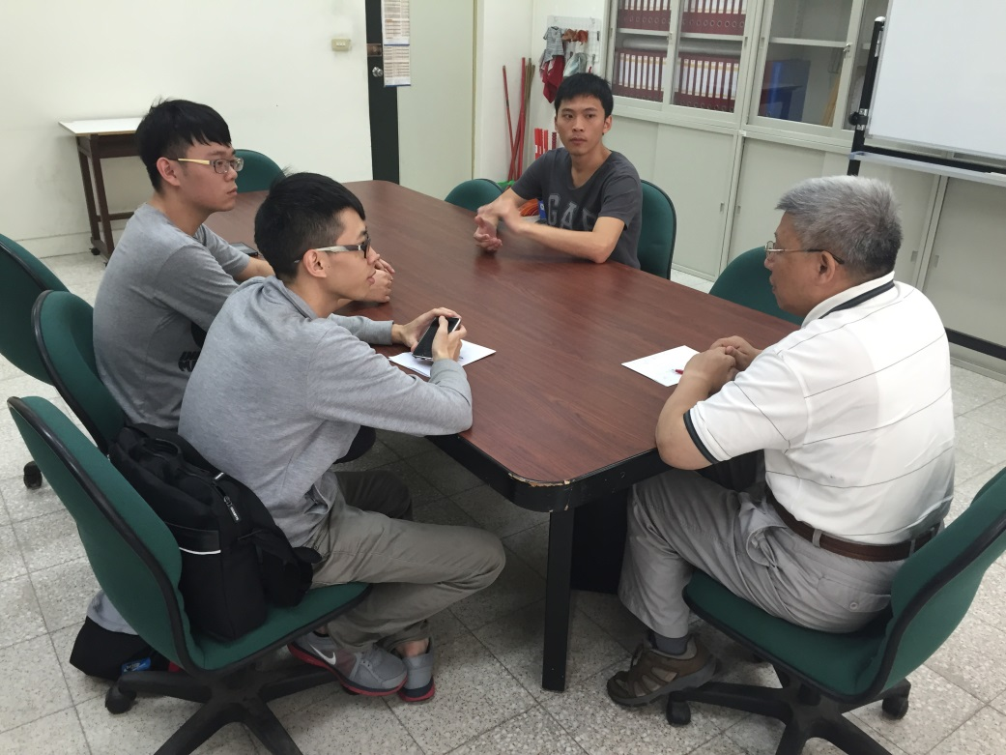
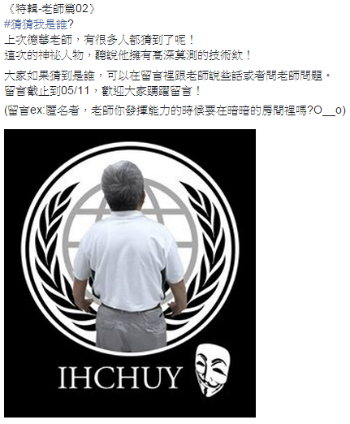
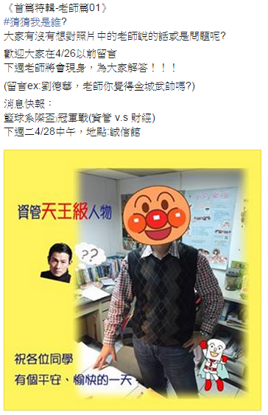
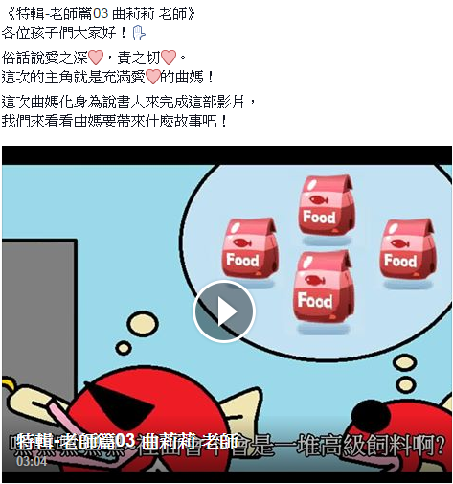
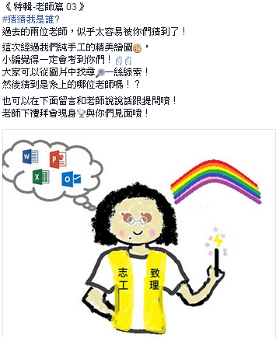
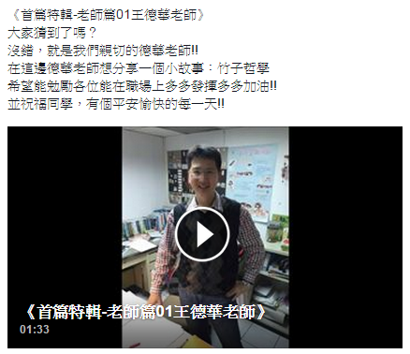
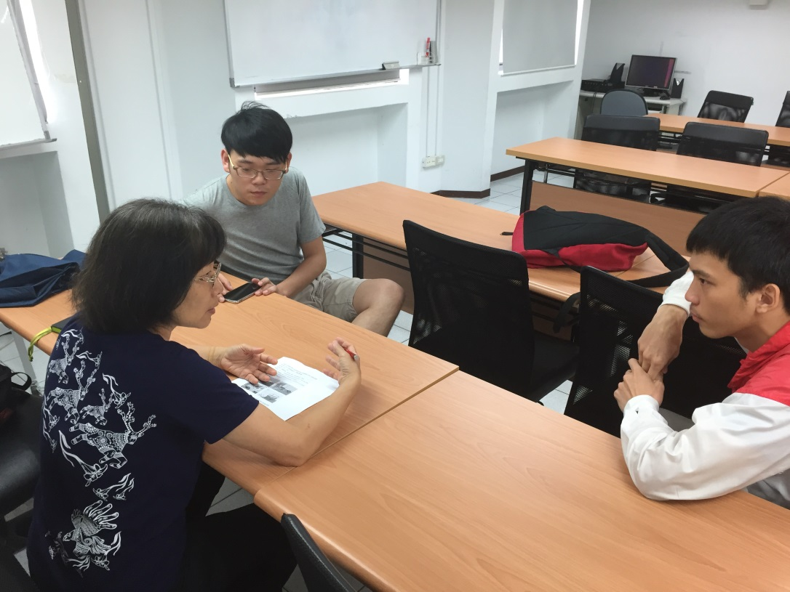
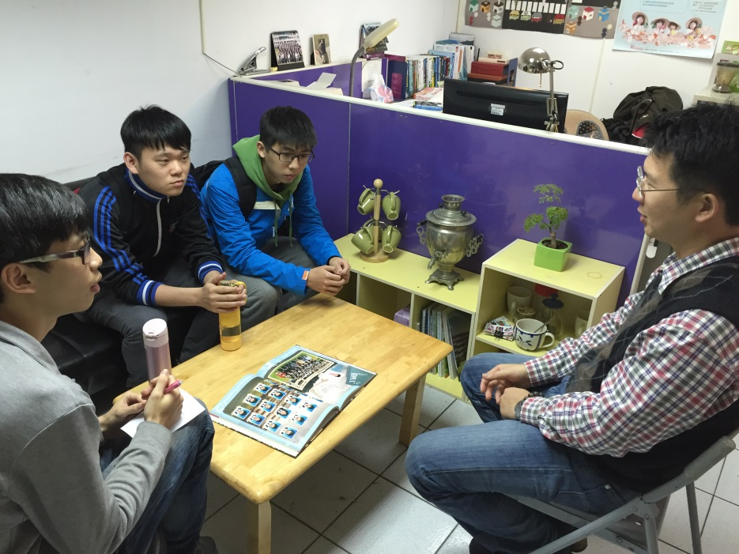
主題貼文
電話訪問
社團經營
FB搜尋
Notes:
特輯老師篇的截圖照片(9張)、不定期貼(文字上、丟截圖)述提到。

Slide 13
成果

Slide 14
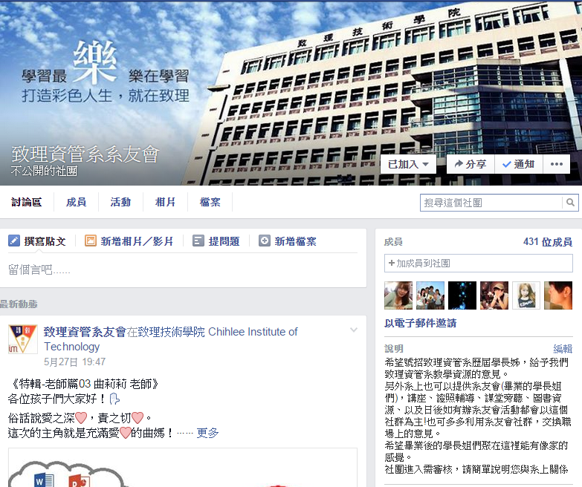

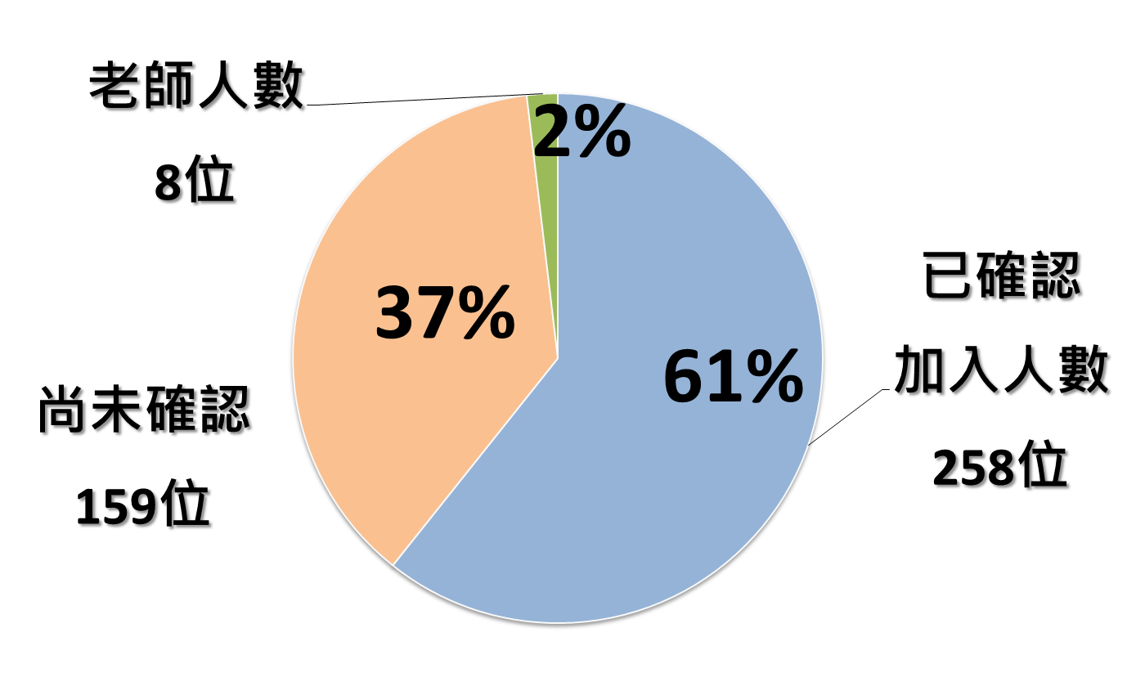
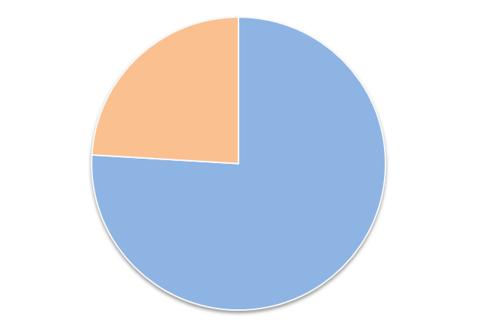
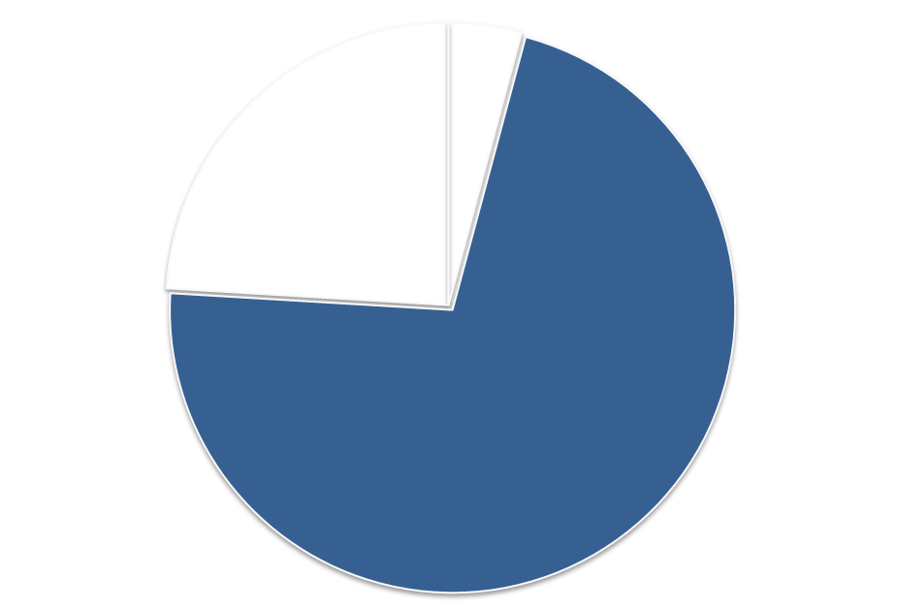
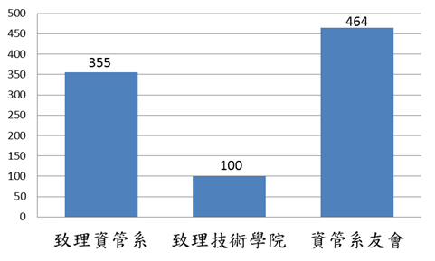
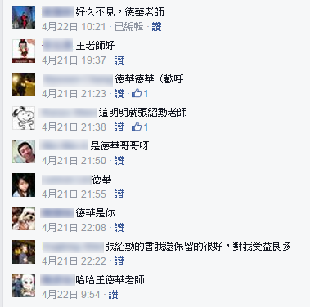
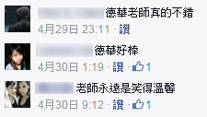
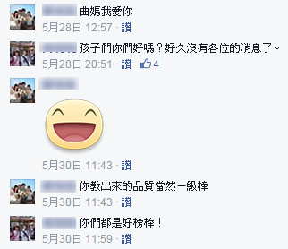
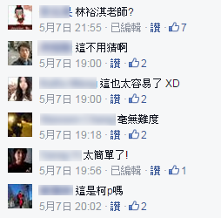
經營成果
有效聯絡
社團人數
互 動
成果比較
464
電訪成功
166筆
按讚x1
留言x4
431位成員
127筆
401筆
近76% 有效聯絡
搜尋成功
379筆
72%
739人，2010
3542人，2009
431人，2015
Notes:
1.利用可聯絡的比數圖表呈現 21電話+29信箱+258個電話
2.利用截圖facebook社團的人數
3.留言照片
4.其他社團比較。

Slide 15




未來
畢業系友
資管系
致理技術
學院
管理與承接

Slide 16
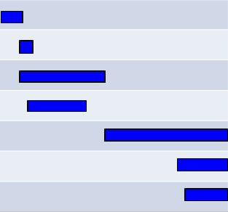
執行時程
工作內容 | 2015.03.15~2015.06.05(共85天) | 期間(天)
研究主題規劃 |  | 8
通訊資料整理 |  | 5
社群網路創建及籌備 |  | 32
電話訪問通知及邀請 |  | 22
網路社群經營 |  | 46
整理資料反思檢討研究 |  | 19
討論與建議 |  | 16

Slide 17
工作分配表
註：※規劃 ○負責 ✓執行
工作內容 | 林彥呈 | 潘宗延 | 吳勁廷 | 謝嘉桓
研究主題規劃 | ※○ | ✓ | ✓ | ✓
通訊資料整理 | ※○ | ✓ | ✓ | ✓
社群網路創建及籌備 |  | ※○ | ✓ | ✓
電話訪問通知及邀請 | ※ | ○✓ | ✓ | ○✓
網路社群經營 | ※✓ | ✓ | ✓ | ○✓
社群紀錄觀察 | ✓ | ✓ | ✓ | ○✓
整理資料反思檢討研究 | ※○ | ✓ | ✓ | ✓
討論與建議 | ※○ | ✓ | ✓ | ✓
聯絡會議記錄 |  |  | ○✓

Slide 18
感謝聆聽，敬請指教。

